Slide 1

Group: 8
Components:
Aurélio Vulcão
Bruno Assis
Felipe Licca
Leonardo Pereira
Rodrigo Rocha
Challenge:
Inventary Control

Slide 2

Imagine que ...

Slide 3

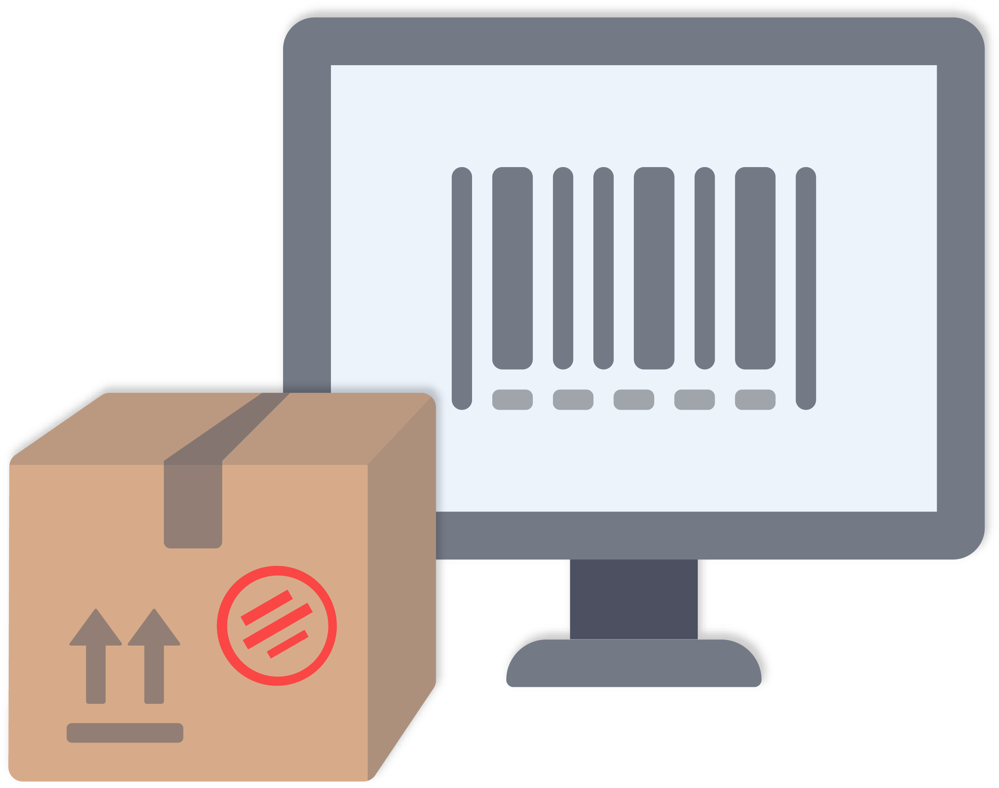



Problema:
Falta de logística no processo de Order picking: preparação, separação e coleta de pedidos. Ineficiência na entrega para a plataforma.
X
• Automatização do processo de atribuição das tarefas;
• Localização dos materiais e reorganização no processo de amarzenagem;
• Junção de Pick e separação;
• Resultado esperado: aumento da eficiência durante todo o processo.
Hipótese:

Slide 4

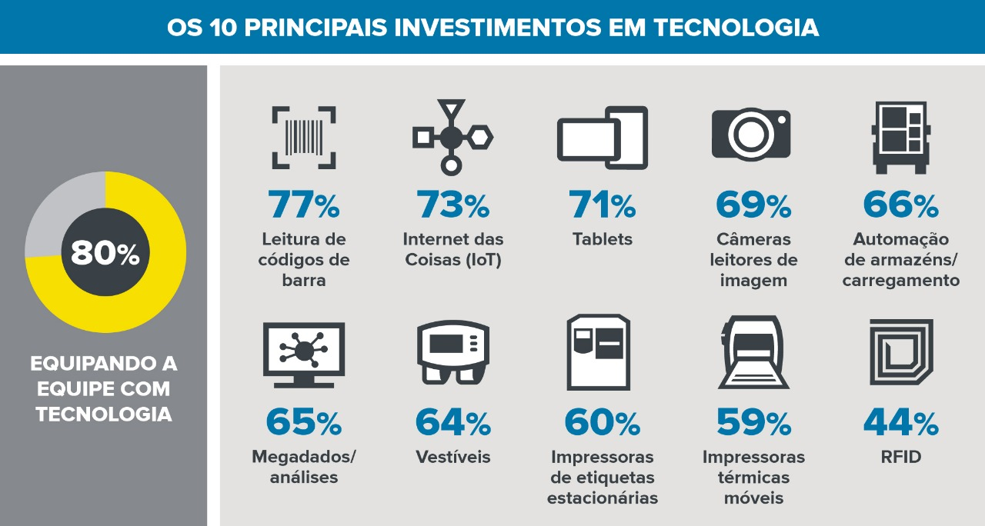
Solução:
1) Sistema de gamification para técnicos e operadores logísticos no processo de armazenagem, pick e separação de material.
2) Monitoramento por câmeras e modelagem 3D com realidade aumentada do galpão e colaboradores presentes no processo.
3) Localização de materiais no galpão e ao longo do processo por RFId, QR-Code, ou código de barras
Potencial da Solução:

Slide 5

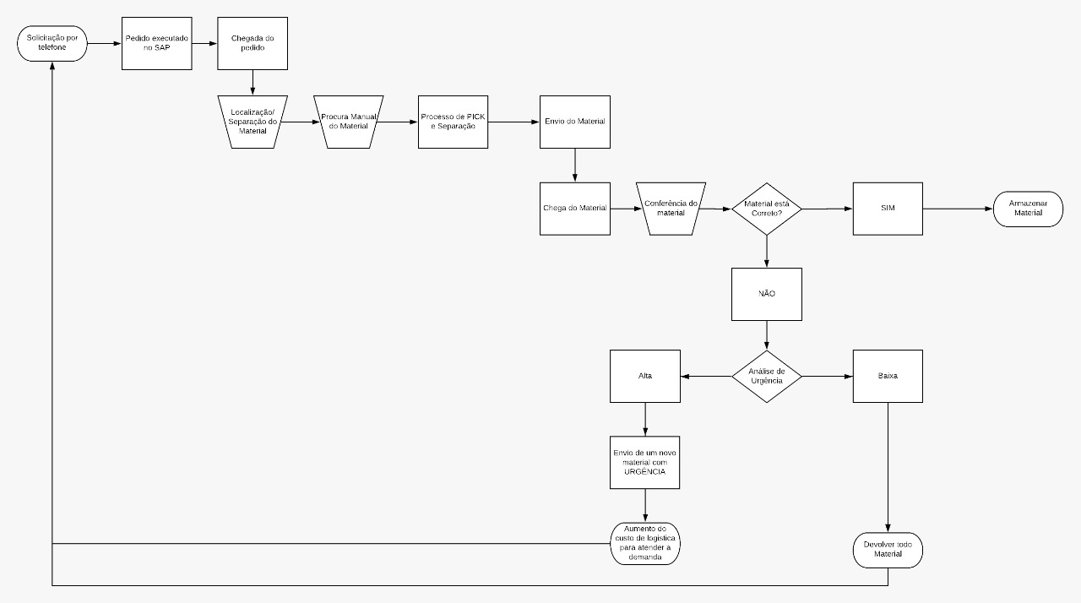
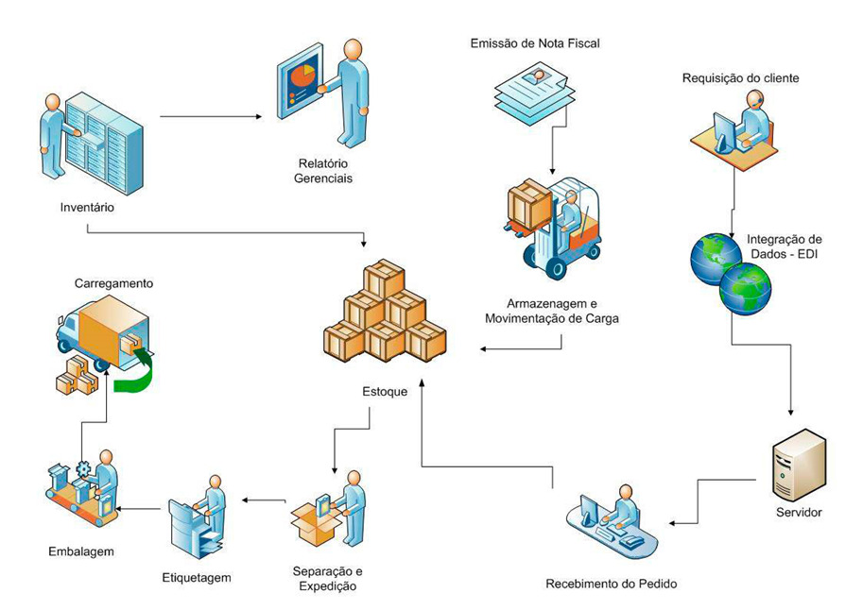
Fluxograma Atual:

Slide 6
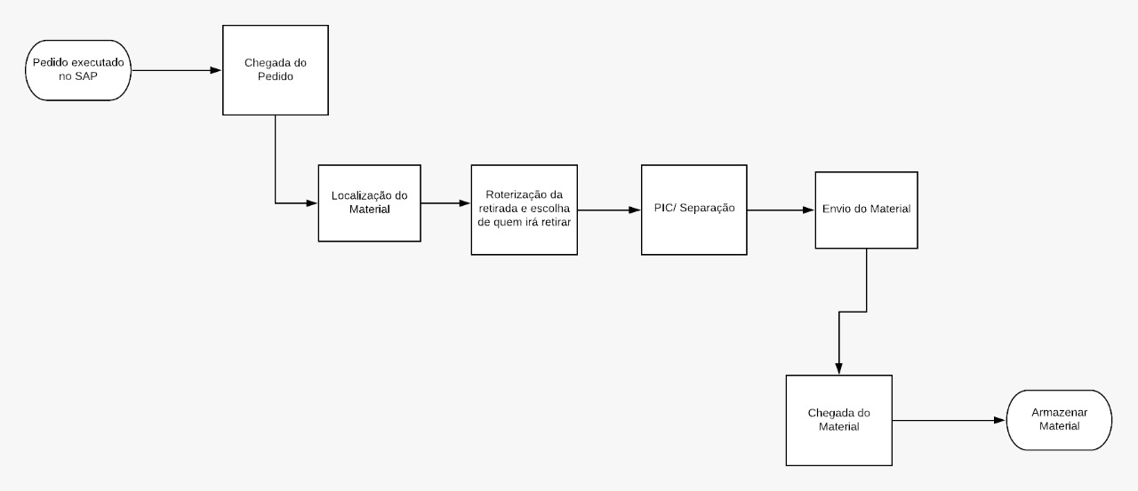
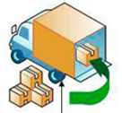

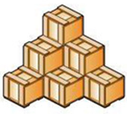

Fluxograma Otimizado:

Slide 7

• Custo de Exploração: 2.1 BI
• Perdas com Paradas Não Programadas: 4.7 BI
• Gastos Com Estoque: 7.2 Bi
Viabilidade:
Conclusão:
Até 20% de otimização no gasto com o estoque

Slide 8

Aurélio Vulcão

Slide 9

Bruno Assis

